Slide 1

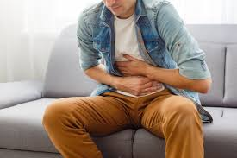
Mikkel Jensen
070707 - 15 år.
Tarmbetændelse
Salmonella

Slide 2
Patienten
Mikkel Jensen
15 år
Aktiv fodboldspiller
Højde: 194 cm.
Vægt: 81 kg.

Slide 3
Historik:
Ondt i maven, diarré, opkast i 4-5 dage
Indlagt pga. dehydrering
Får høj feber
Temp. måles: 38,7
Der gives IV-væske
Der tages blodprøver
(HB, CRP, leukocytter)
2020
Blodforgiftning
Diagnose stilles: Salmonellaforgiftning
Der tages fæcesprøve
Antibiotikabehandling

Slide 4
Nuværende Symptomer:
2022
Klager over ondt i maven
Diarré og kvalme.
Tabt 2 kg. På 14 dage
Ondt i ryggen
Henvist af egen læge til udredning under diagnosen obs. Morbus Crohn eller colitis ulcerosa.

Slide 5
Historik:
Ondt i maven, diarré, opkast i 4-5 dage
Taber sig 2 kg. På 14 dage
2022
Fæcesprøve viser:
Slimet og blodig afføring
Lægen beder om
fæcesprøve
Der tages vævsprøver
og der fjernes en polyp
Indkaldes til koloskopi
samt rectalexploration

Slide 6
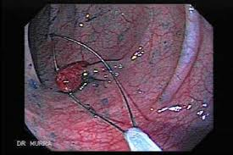
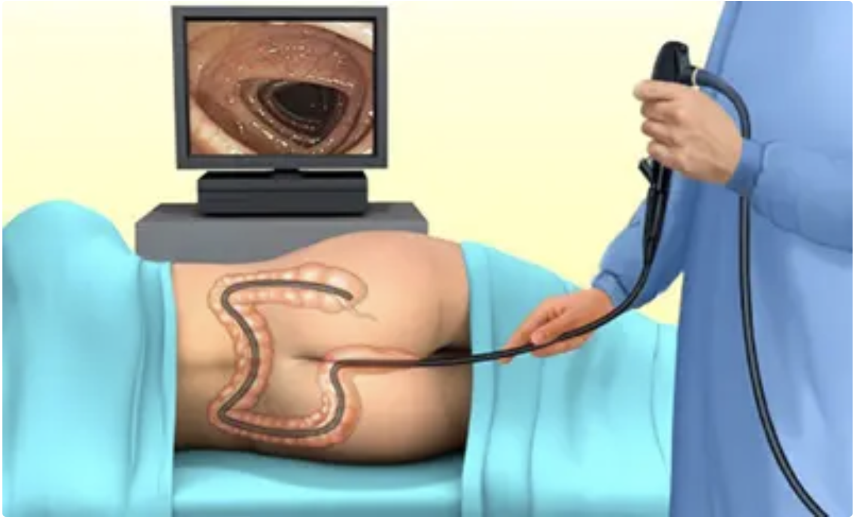
Historik:

Slide 7
Historik:
Ondt i maven, diarré, opkast i 4-5 dage
Taber sig 2 kg. På 14 dage
2022
Fæcesprøve viser:
Slimet og blodig afføring
Lægen beder om
fæcesprøve
Patologi finder intet
benignt i polyppen,
men vævsprøver
viser inflammation
Indkaldes til koloskopi
samt rectalexploration
Der tages vævsprøver
og der fjernes en polyp

Slide 8
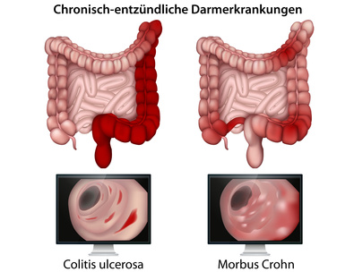
Morbus crohn eller colitis ulcerosa

Slide 9
Diagnose og behandling
Morbus Crohn
Forhøjet levertal
Snakke om kost og vitaminer (jern, vitamin B₁₂, multivitaminer, kalium, kalcium og magnesium).
Binyrebarkhormoner
Immundæmpende medicin
Gå til regelmæssige tjek på mave-tarm klinikken.

